Slide 1
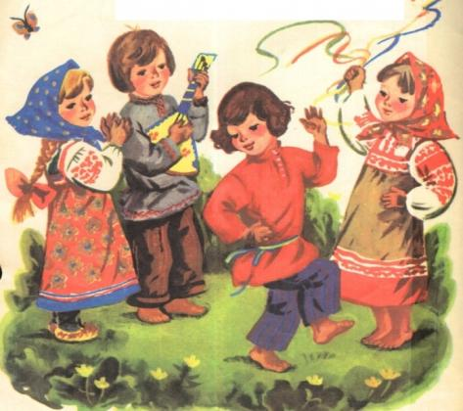
Образовательный проект для детей с ЗПР «Фольклор детям»
МДОАУ «Детский сад №1 компенсирующего вида с приоритетным осуществлением квалифицированной коррекции отклонений в физическом и психическом развитии воспитанников»
Учитель-дефектолог: Кулагина Е.А.
Воспитатель : Болдырева О.В.
.
г. Орск
2022 г.

Slide 2
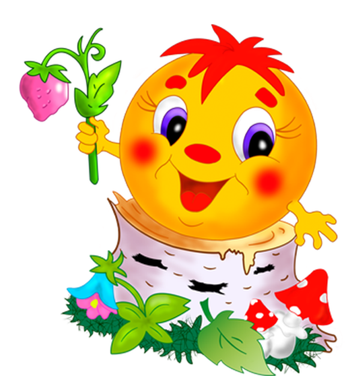
«Сказки, песенки, потешки, являются
незаменимым средством пробуждения
познавательной активности,
самостоятельности,
яркой индивидуальности».
В.А.Сухомлинский

Slide 3
Характеристика группы
Группу посещает 11 детей возраста 4-5 лет, из них 3 девочки и 8 мальчиков. Все дети имеют основной диагноз ЗПР и ОНР I-II уровня, сенсомоторная и моторная алалия; обусловленный органическими заболеваниями головного мозга, ПРОПГМ; 5 детей находятся на инвалидности.
Основные расстройства, составляющие структуру дефекта описываемой категории детей, таковы:
интеллектуальные нарушения различной степени выраженности;
сенсорные нарушения;
соматические заболевания и др.
Дети, посещающие группу имеют следующие психологические особенности:
проблемы в познавательной – речевой сфере: неустойчивое внимание, непринятие и непонимание простых словесных инструкций; сниженный уровень всех видов памяти; ограничен словарный запас, нарушены фонематический слух и грамматический строй речи и т.д.;
проблемы в социально-коммуникативной сфере (трудности установления контакта, в общении со взрослыми и сверстниками, не умение выполнять элементарные трудовые операции и т.д.)

Slide 4
эмоционально-поведенческие расстройства: аффективные вспышки, стереотипные реакции, заторможенность, не эмоциональность, негативизм, не умение контролировать свое поведение;
не сформированы или сформированы недостаточно навыки самообслуживания;
низкая работоспособность, повышенная утомляемость и т.д.
Отмечаются проблемы в формировании нравственно-этической сферы: страдает сфера социальных эмоций, дети не готовы к «эмоционально теплым» отношениям со сверстниками и взрослыми, могут быть нарушены эмоциональные контакты с близкими взрослыми, дети слабо ориентируются в нравственно-этических нормах поведения.
Следует отметить некоторые особенности формирования двигательной сферы детей с задержкой психического развития: обнаруживается отставание в физическом развитии, не сформированность техники в основных видах движений, недостаточность таких двигательных качеств, как точность, выносливость, гибкость, ловкость, сила, координация. Особенно заметно несовершенство мелкой моторики рук, зрительно-моторной координации, что тормозит формирование у детей моторных навыков.

Slide 5
Паспорт проекта
Проект «Фольклор малышам» является авторской разработкой.
Представленный материал в проекте предполагает использование разнообразных форм и методов работы: создание предметно развивающей среды, педагогическое просвещение педагогов группы, родителей, взаимодействие родителей с педагогами.
Вид проекта: творческий, ролево- игровой, групповой.
Продолжительность проекта: краткосрочный с 17.01.-31.01.22 г.
Участники проекта: учитель-дефектолог, воспитатель, дети, родители.
Возраст детей: дети средней группы с ЗПР (4-5 лет)
Доминирующая образовательная область: познавательно - речевая.
Проблема:
резкое снижение уровня познавательно-речевого развития дошкольников. Подобные отклонения, так или иначе, сказываются на последующем развитии и обучении ребенка.

Slide 6
Актуальность:
дошкольный возраст –это период активного познания ребенком окружающего мира, усвоения разговорного языка, становления и развития всех сторон речи: фонетической, лексической, грамматической. Существенную роль в процессе познавательно-речевого развития детей дошкольного возраста выполняет художественное слово –детская литература и фольклор. Благодаря фольклору ребёнок легче входит в окружающий мир, полнее ощущает прелесть родной природы, усваивает представления народа о красоте, морали, знакомится с обычаями, - словом, вместе с эстетическим наслаждением впитывает то, что называется духовным наследием народа, без чего формирование полноценной личности не возможно. Устное народное творчество - богатейший источник познавательного и нравственного развития ребенка. Именно фольклорные произведения характеризуются богатством, наполненностью, яркостью речи, интонационной выразительностью.

Slide 7

Малые формы фольклора - при правильном их подборе и использовании - могут удовлетворить если не всю, то большую часть познавательных интересов детей, и тем самым способствовать их речевому развитию.

Slide 8
Цель: стимулировать познавательно-речевую активность детей младшего дошкольного возраста средствами малых форм фольклора.
Задачи:
Для детей:
продолжать знакомить детей с малыми формами фольклора, как закличка, загадка, колыбельная, потешка;
продолжать учить детей сопровождать рассказываемую взрослым потешку отдельными словами, жестами;
продолжать расширять представления об окружающем мире;
помогать осваивать временные и причинно-следственные
связи событий;
развивать слуховое внимание, звукоподражание, понимание фольклорной речи, активизировать словарь, речь детей, побуждая к высказываниям;
продолжать учить детей выполнять игровые действия, соответствующие тексту знакомых произведений;

Slide 9
воспитывать интерес к устному народному творчеству;
помогать робким и застенчивым детям включаться в театрализованную игру;
воспитывать на основе устного народного творчества положительное отношение к режимным моментам.
Для педагогов:
создать предметно - пространственно - развивающую среду для ознакомления воспитанников с малыми формами фольклора (дидактические, сюжетно-ролевые, театрализованные игры);
разработать сценарии конспектов занятий, итоговых мероприятий; картотек пальчиковых игр;
повысить профессиональную компетентность педагогов ДОУ по формированию познавательно-речевого, художественно-эстетического развития дошкольников через малые формы фольклора.

Slide 10

Для родителей:
заинтересовать родителей актуальностью данной темы, сделав их единомышленниками в осуществлении данного проекта;
повысить педагогическую компетентность в области познавательно- речевого, художественно-эстетического развития дошкольников (родительские собрания, консультации и индивидуальные беседы, мессенджеры , показать значимость совместного творчества детей, педагогов и родителей.

Slide 11

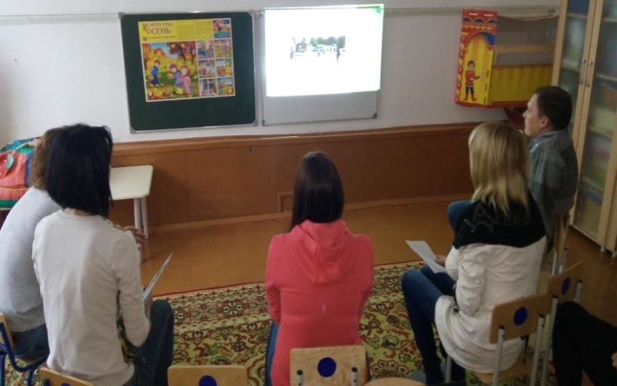
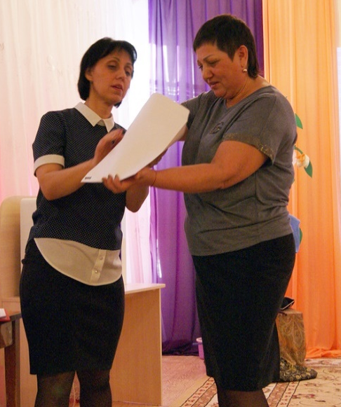
выявление проблемы;
определение цели и задач;
планирование работы;
анкетирование родителей;
знакомство родителей с проектом;
подбор наглядных пособий, игрушек, книг, демонстрационного материала;
оформление книжного уголка.

Slide 12
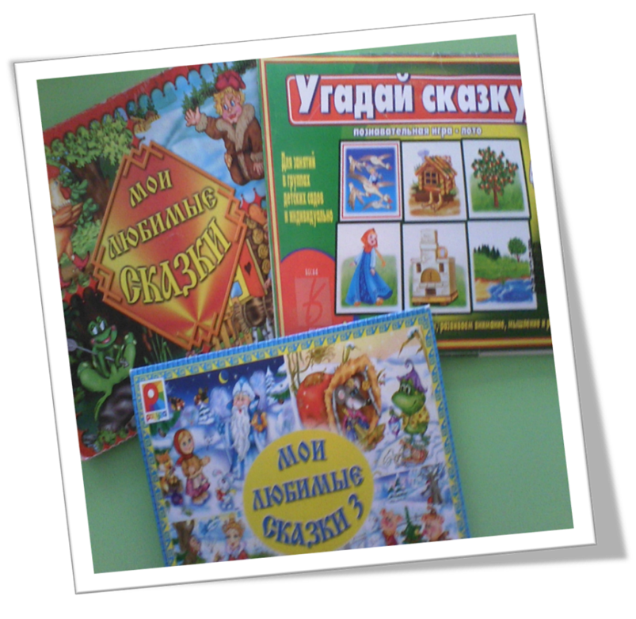
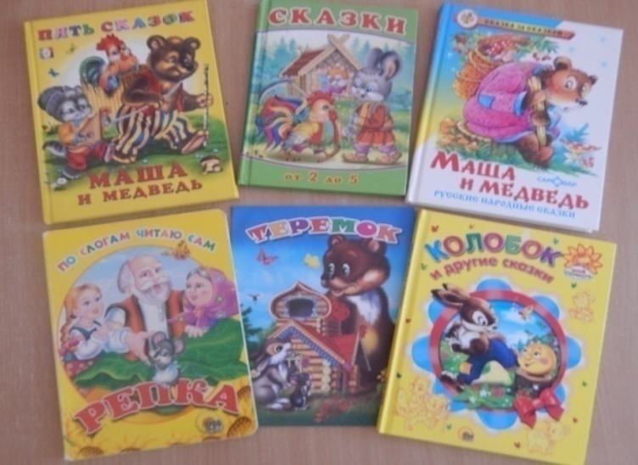
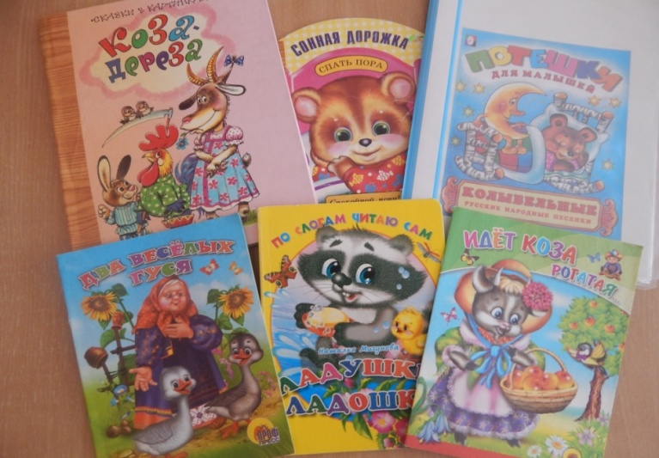
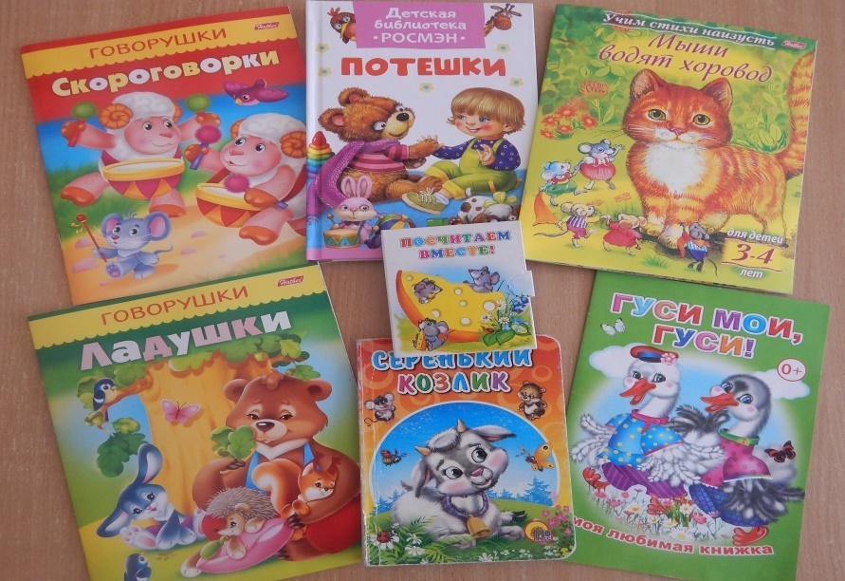
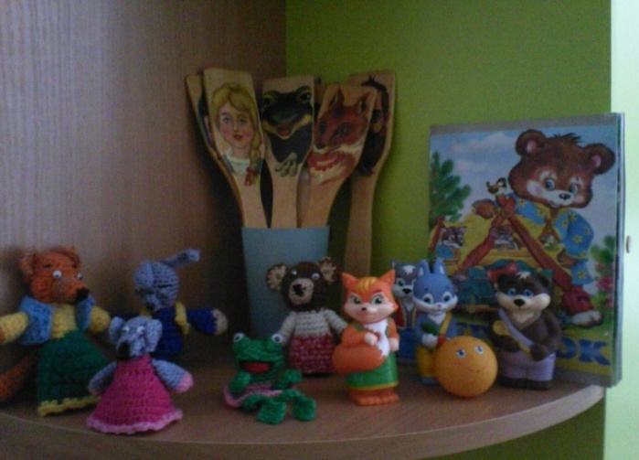
подбор наглядных пособий, игрушек, книг, демонстрационного материала;
оформление книжного уголка

Slide 13
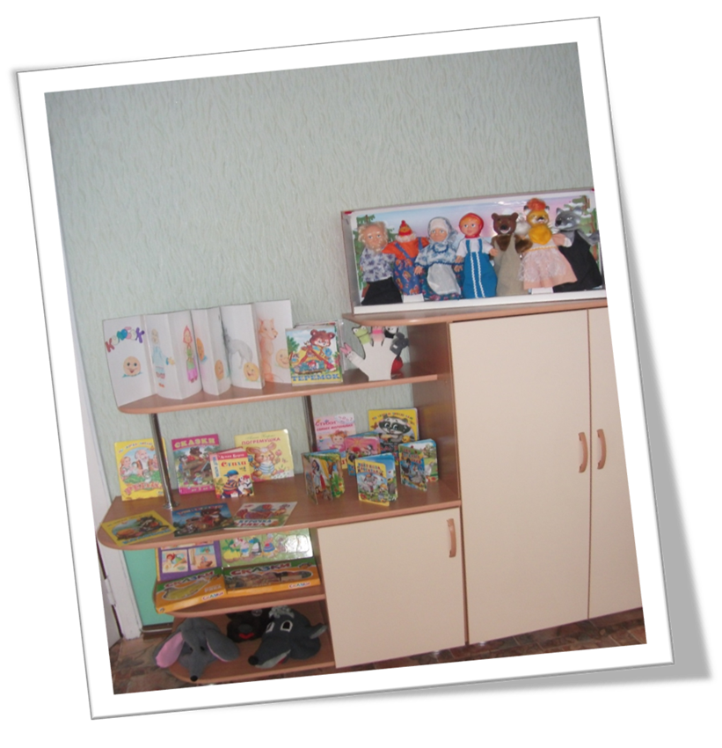
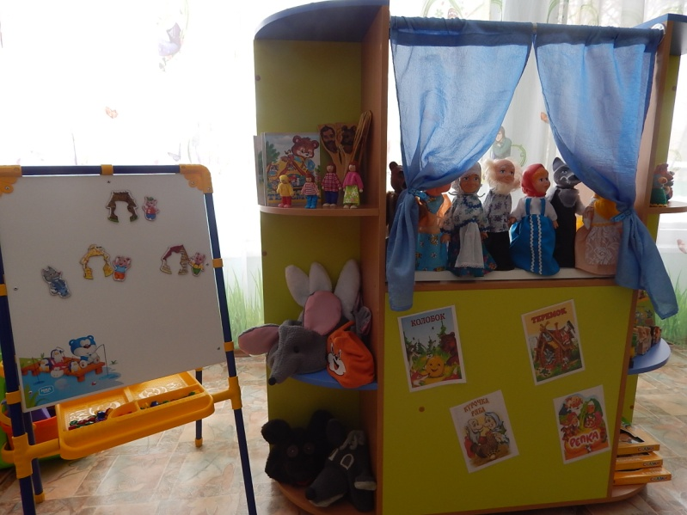

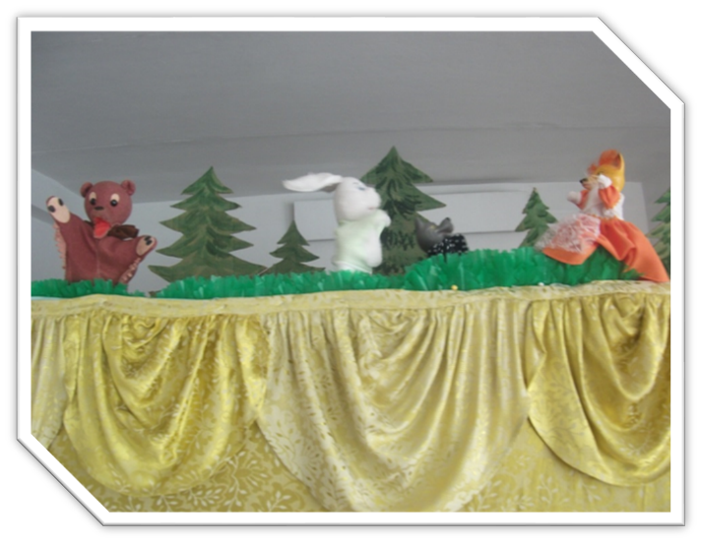

Slide 14

Реализация проекта осуществлялась по
двум направлениям:
использование фольклора в образовательной деятельности;
использование фольклорных произведений в совместной деятельности и режимных моментах.

Slide 15
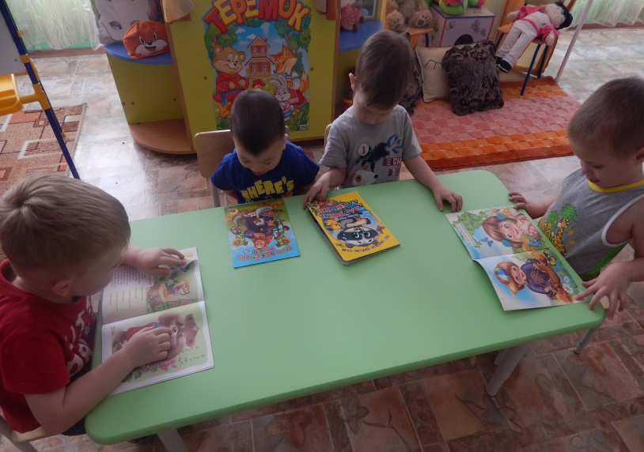
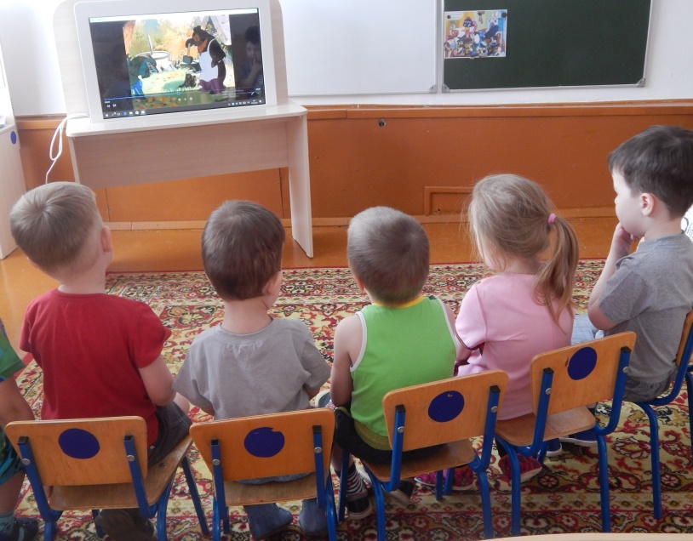
рассматривание иллюстраций,
просмотр мультфильмов;

Slide 16
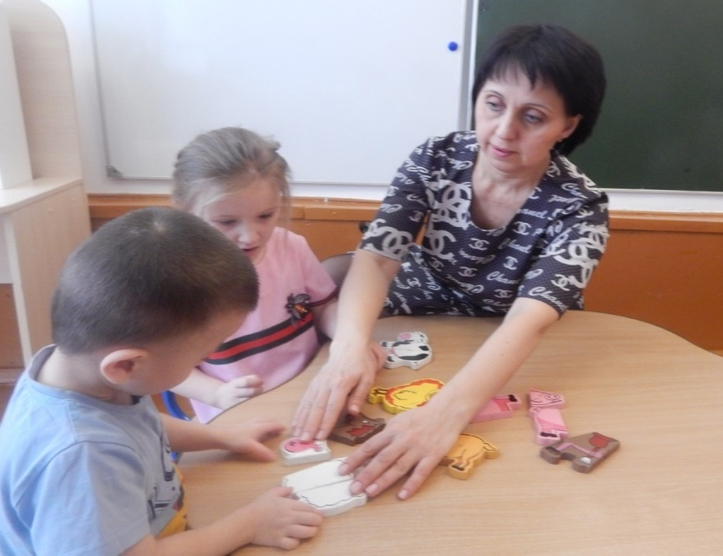
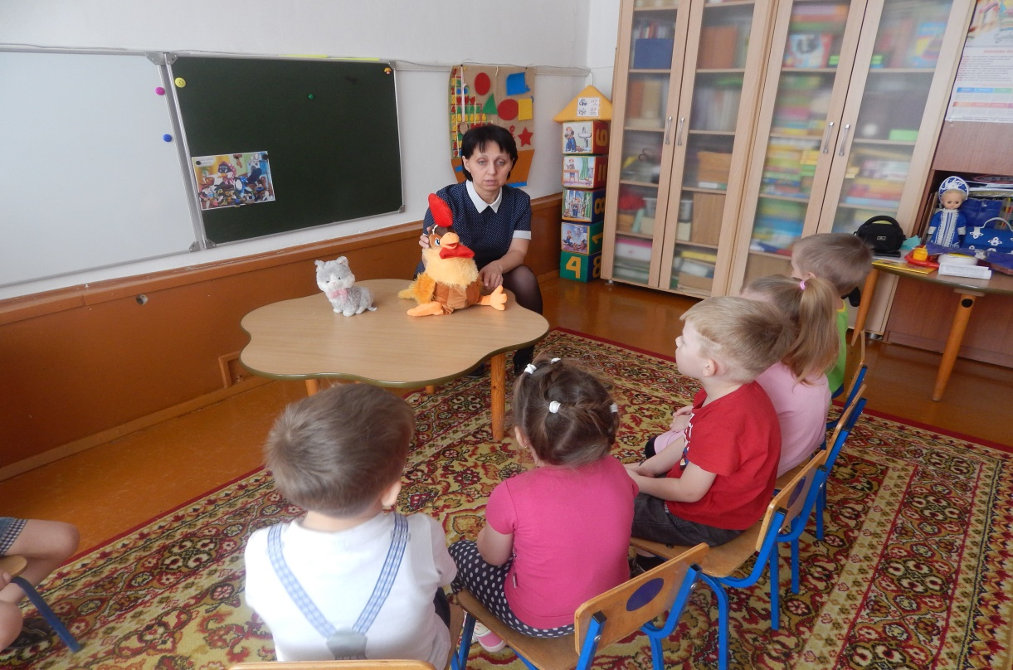
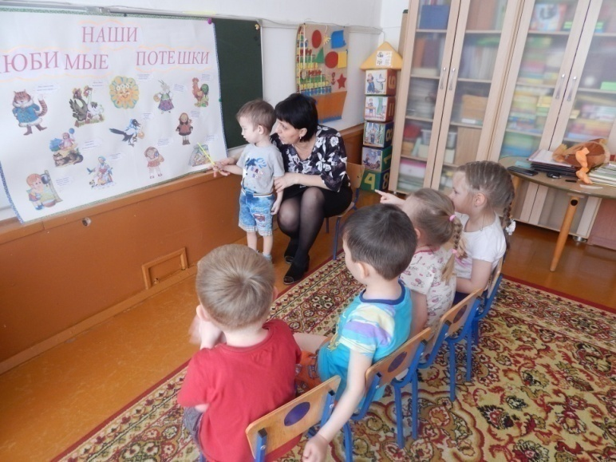
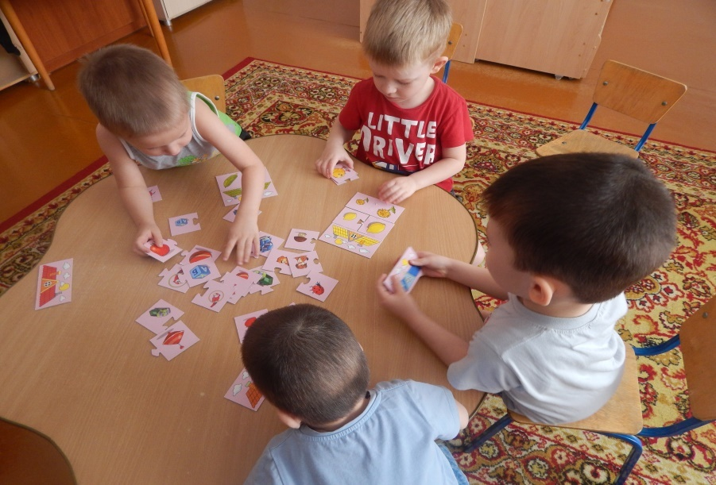
«Не рядом, не над ним, а вместе!»
проведение настольно-печатных, дидактических, речевых игр в различных видах деятельности;

Slide 17
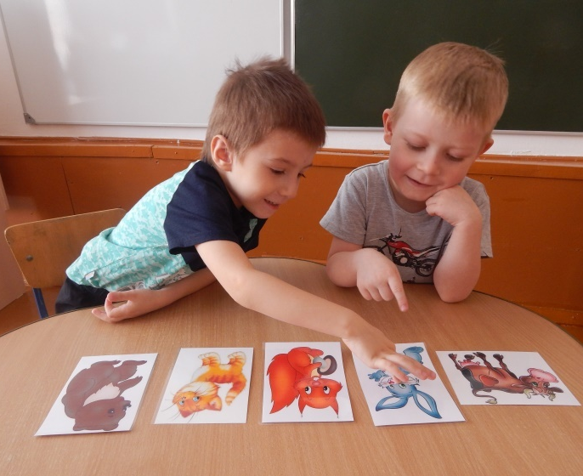
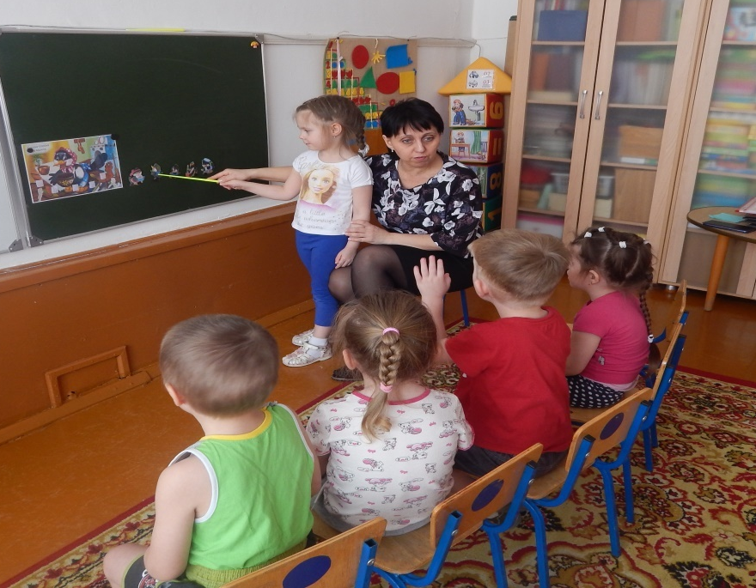
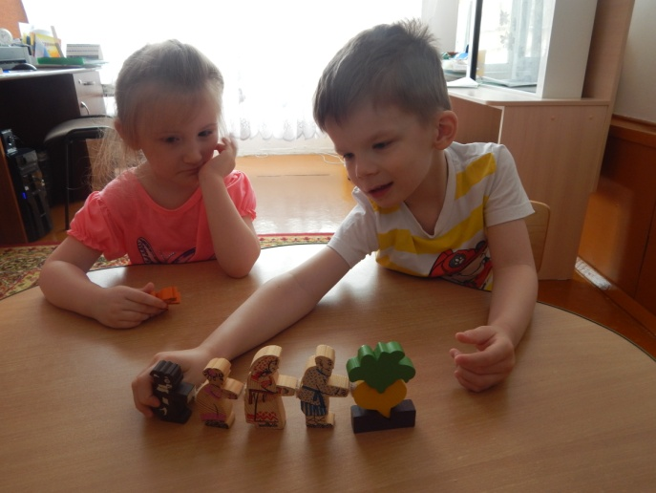
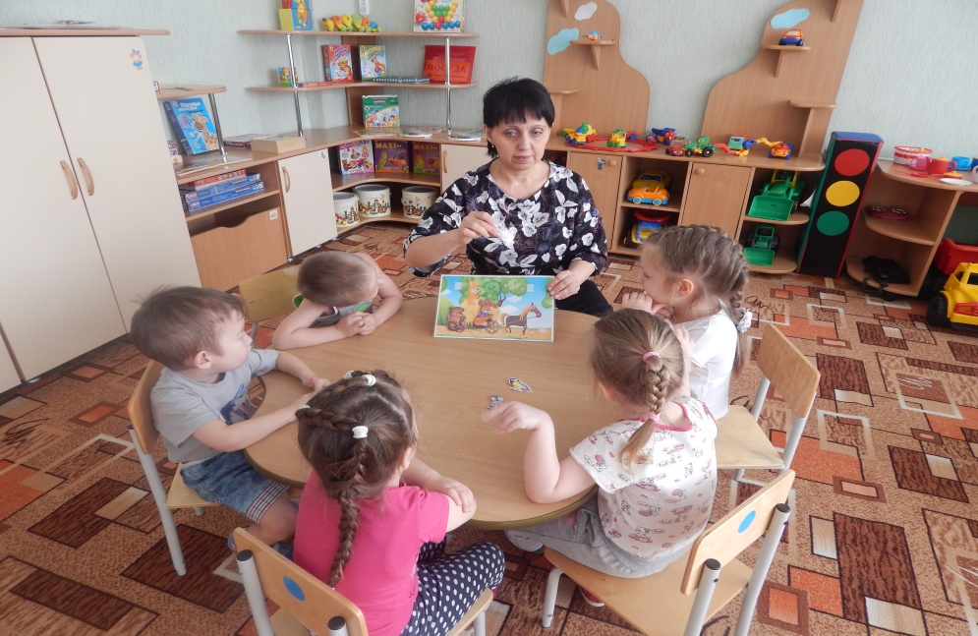
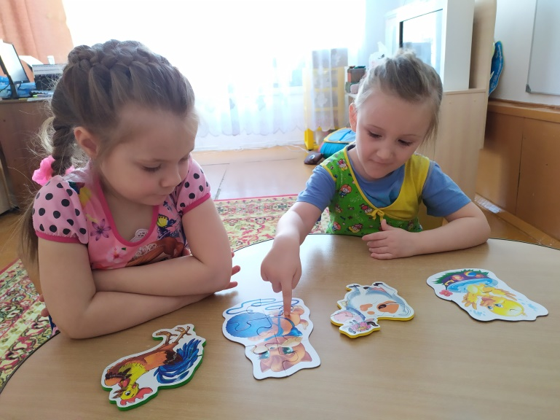

Slide 18
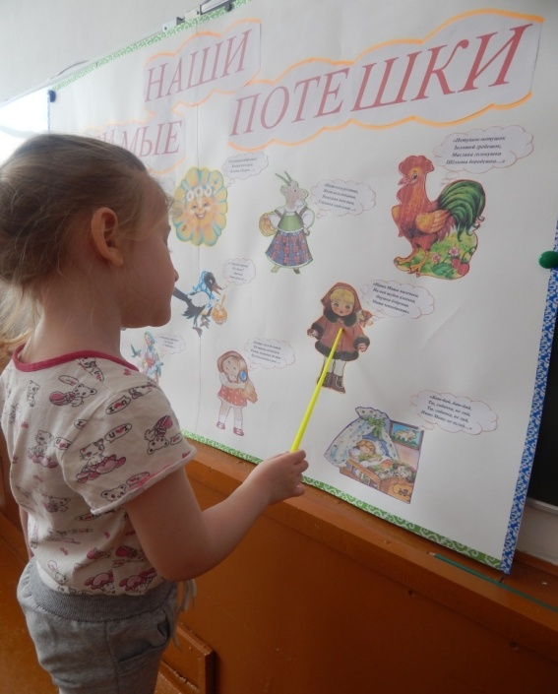
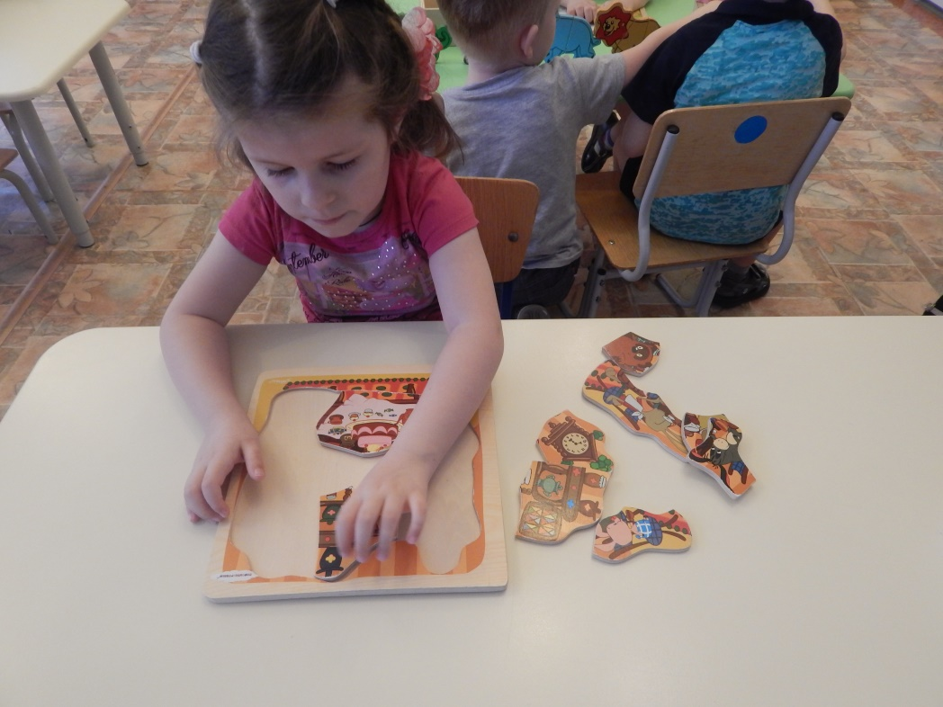
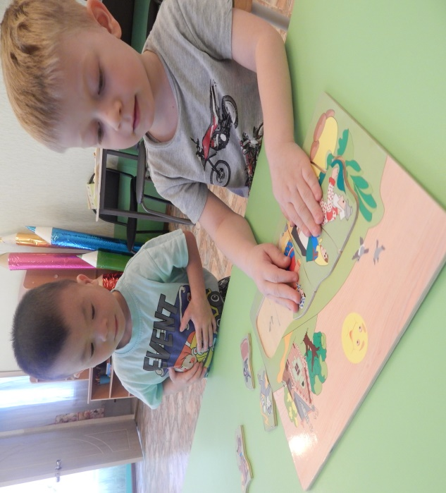
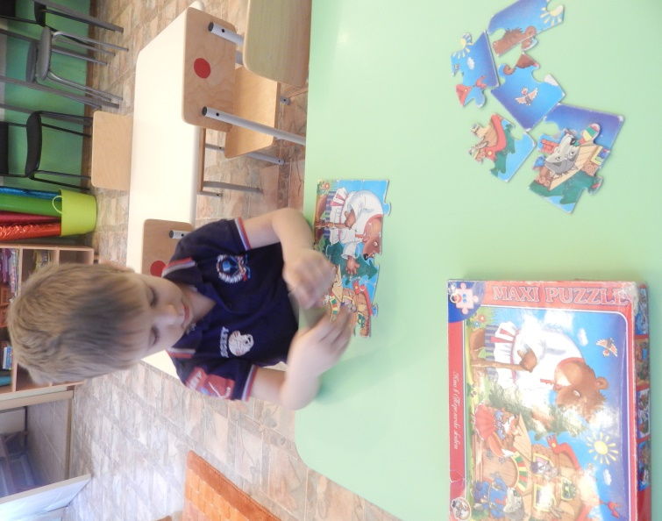

Slide 19
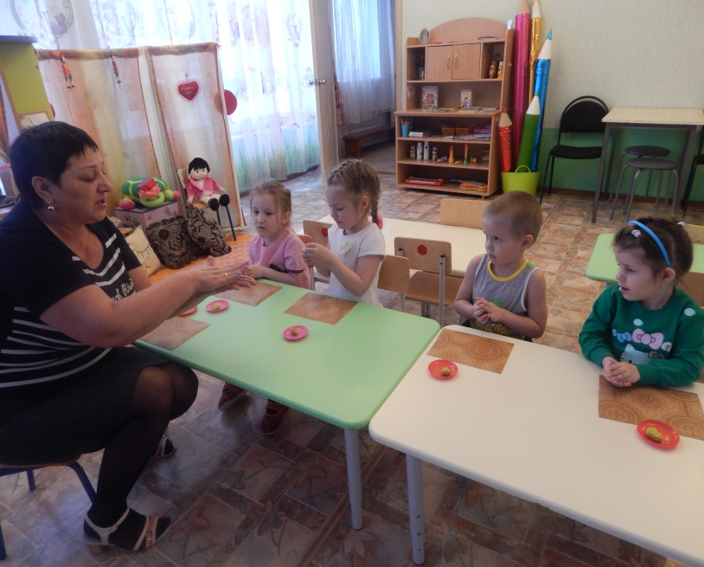
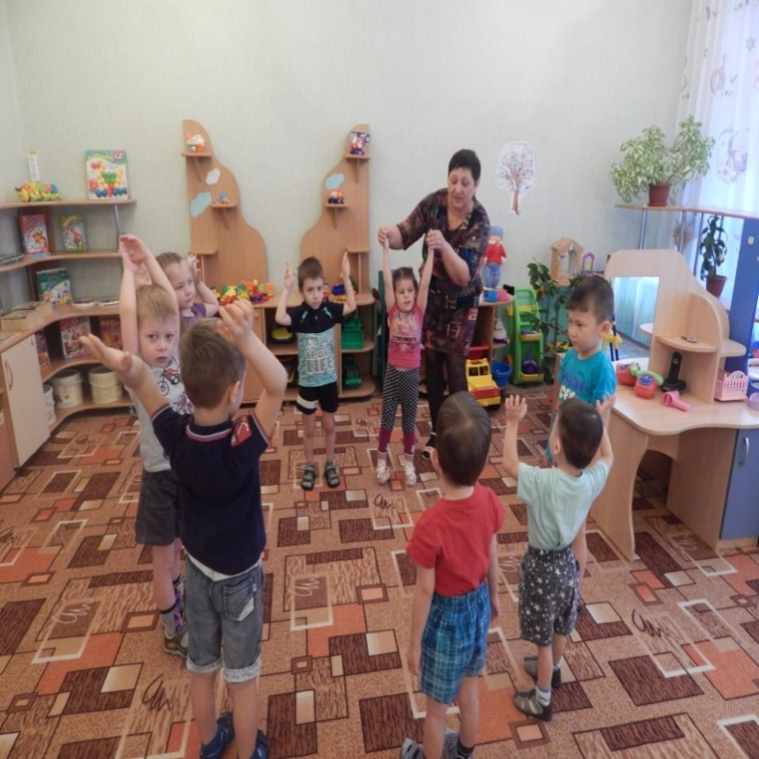
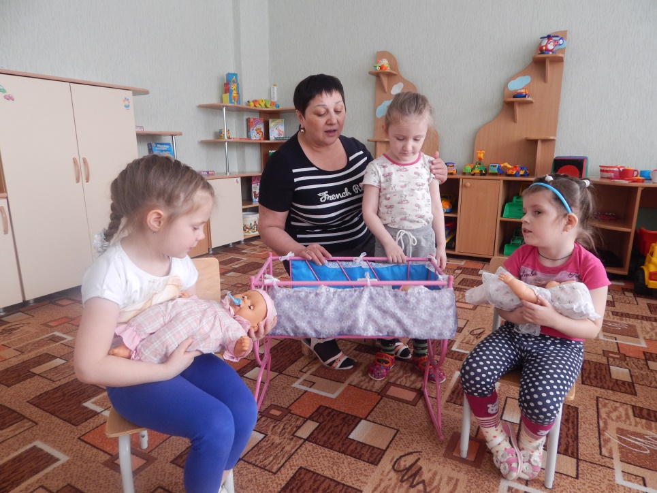
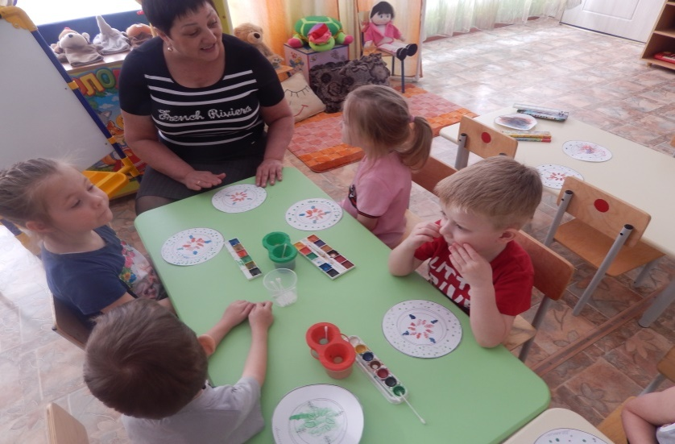
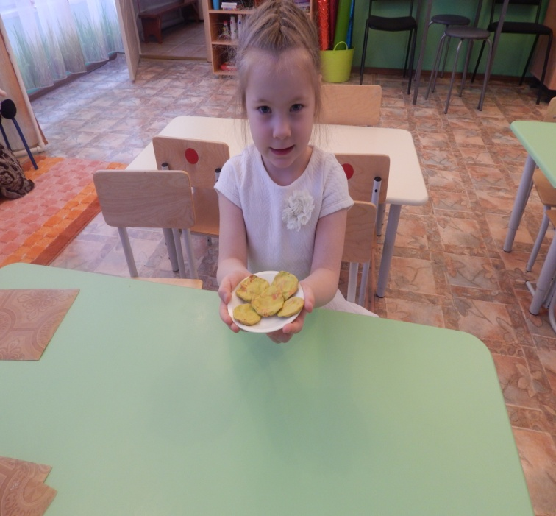

Slide 20
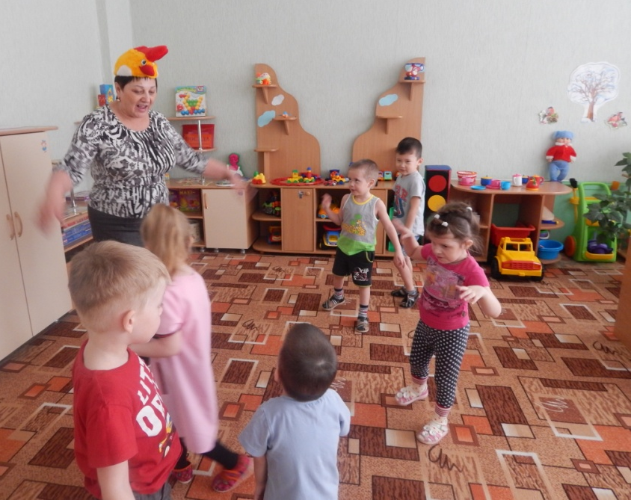
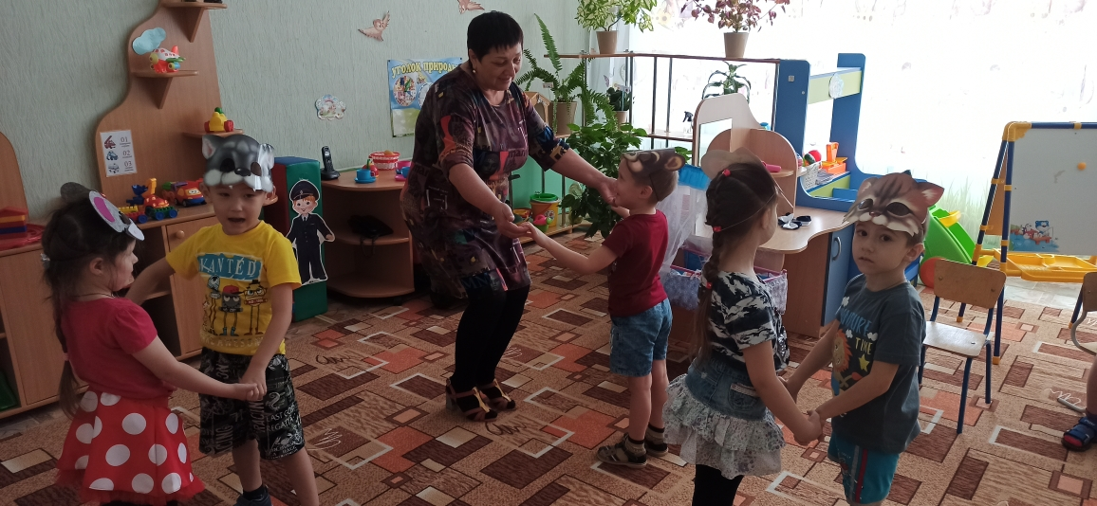
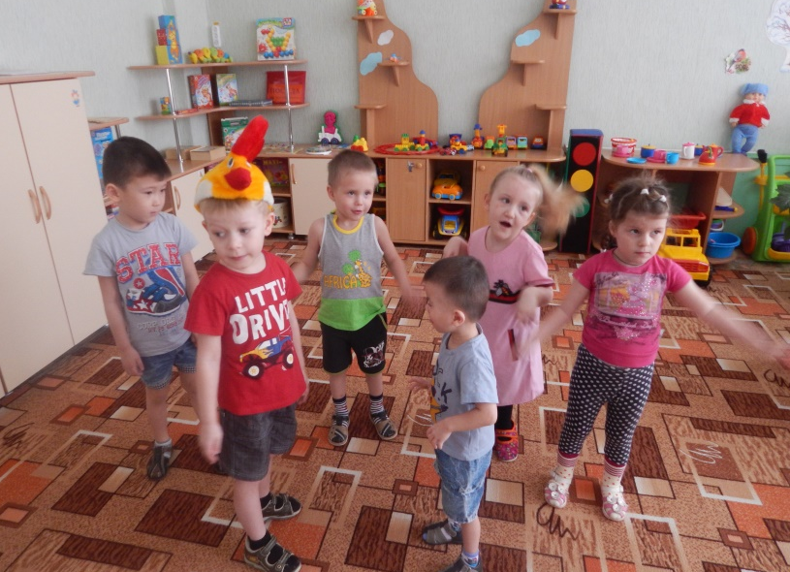
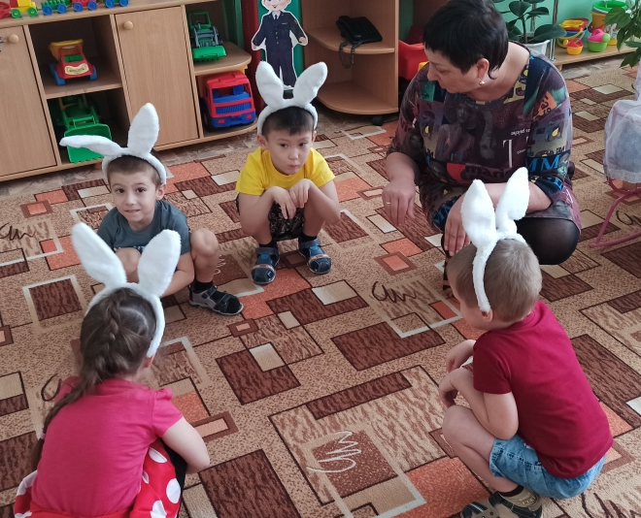
подвижные игры;

Slide 21
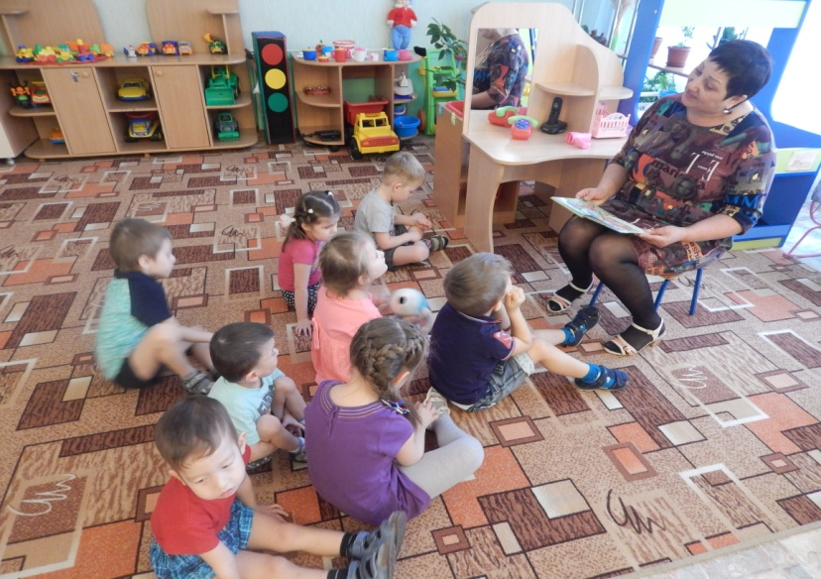
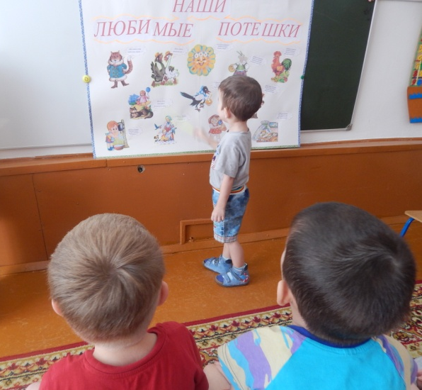
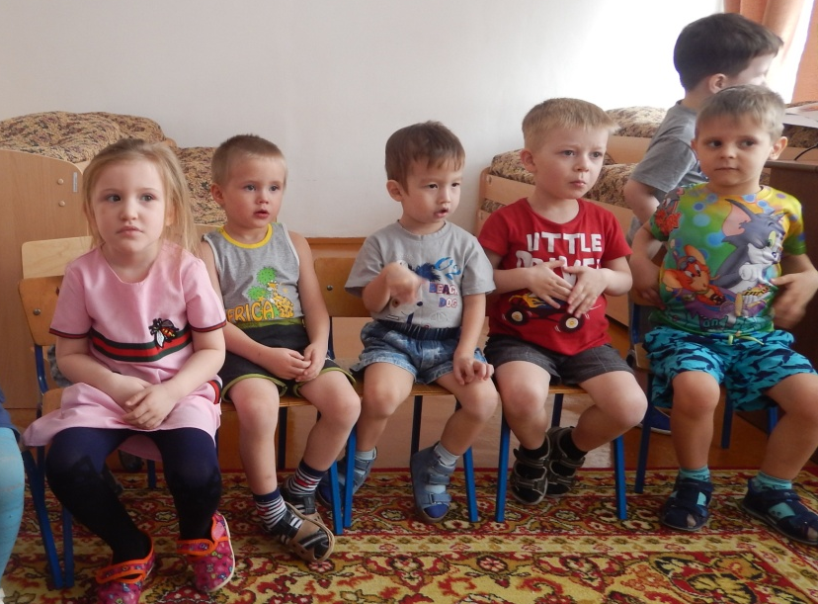
чтение, рассказывание
и заучивание потешек, отрывков из сказок, беседа по прочитанным произведениям;

Slide 22
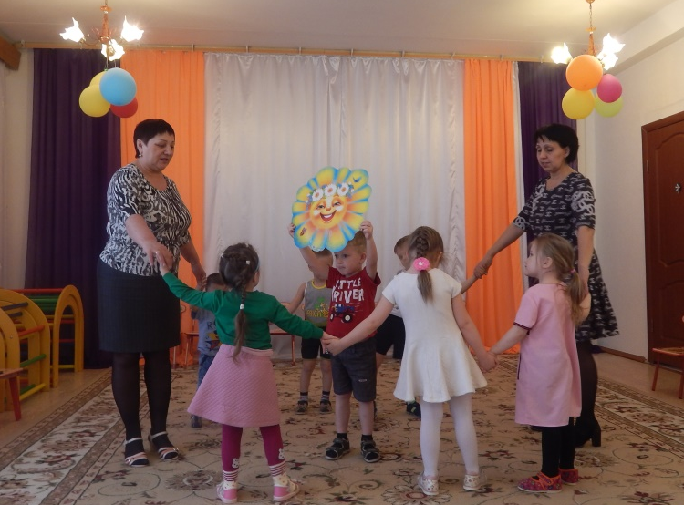
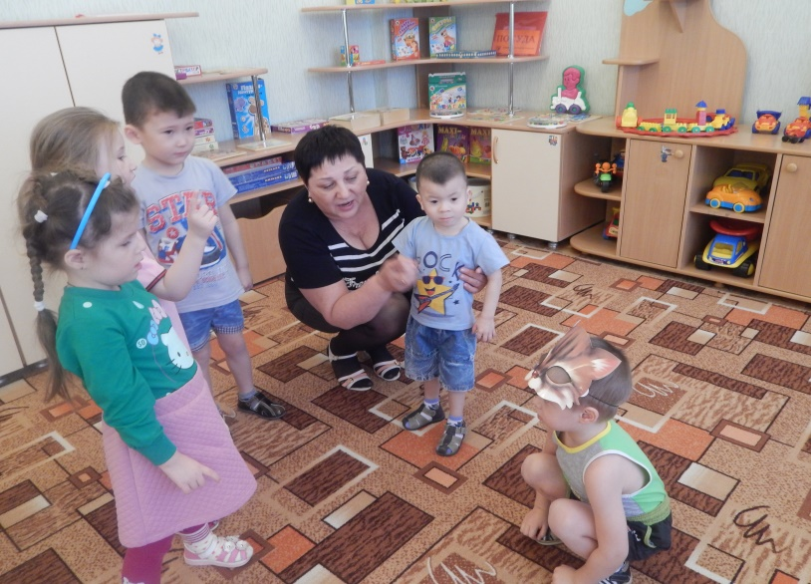
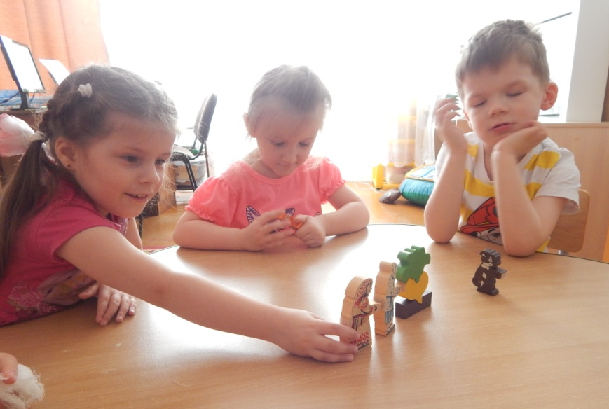
драматизация потешек , сказок;

Slide 23
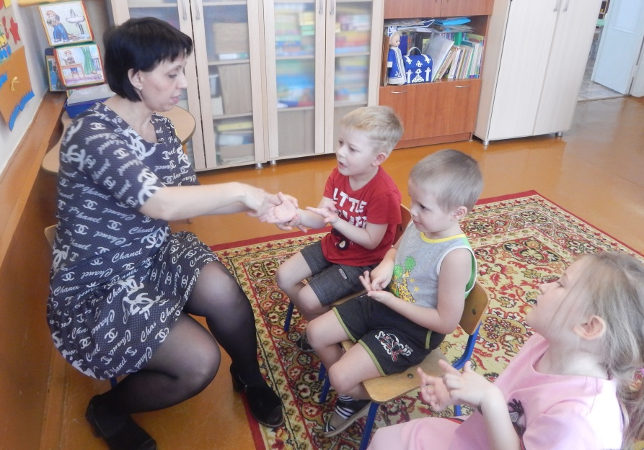
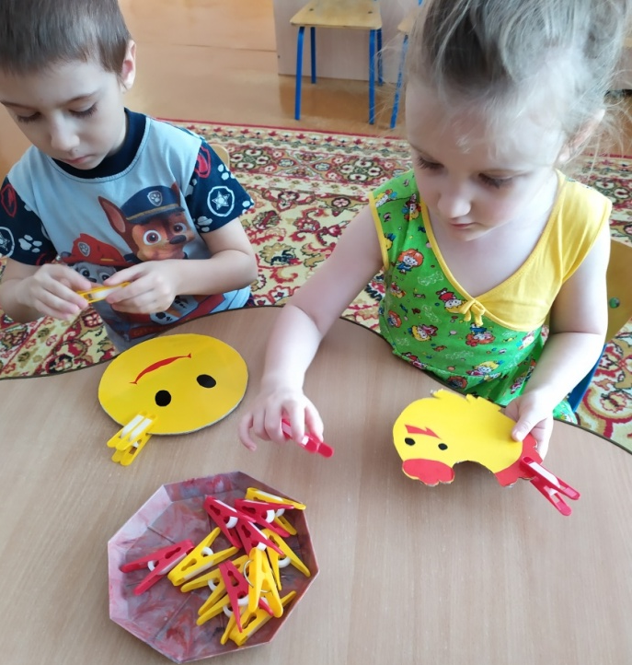
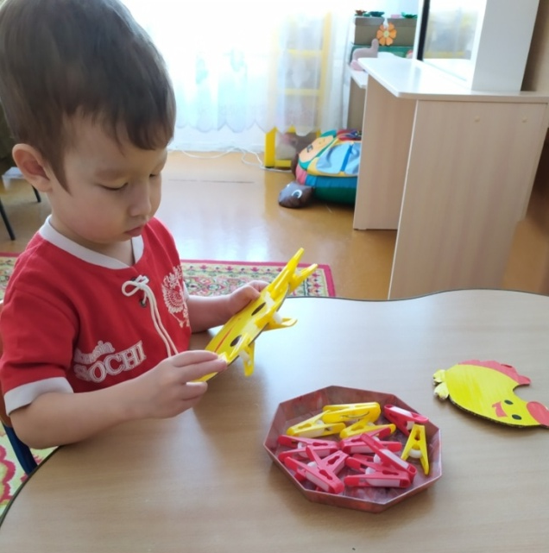
развитие мелкой моторики .

Slide 24
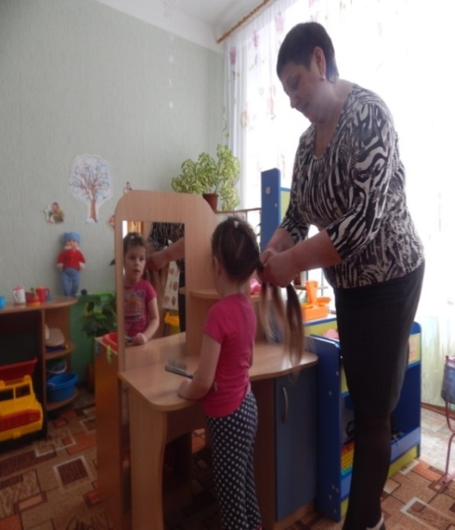
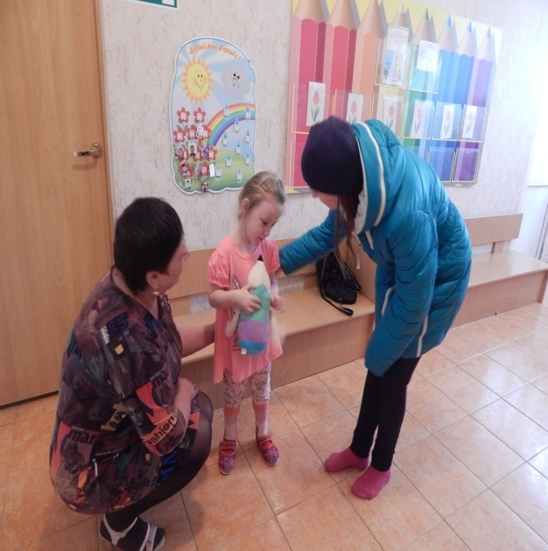
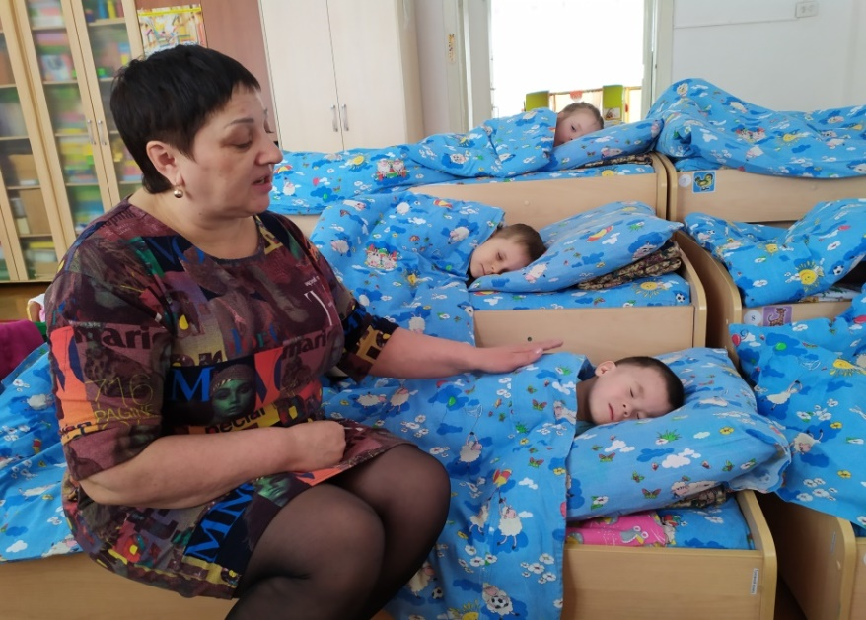
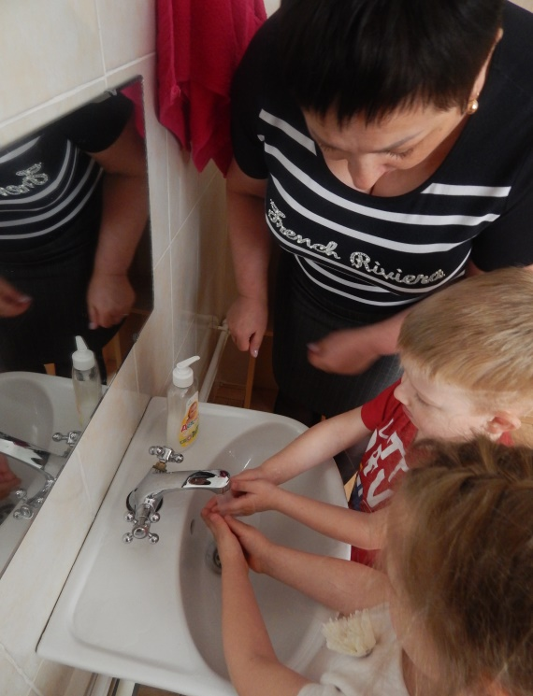
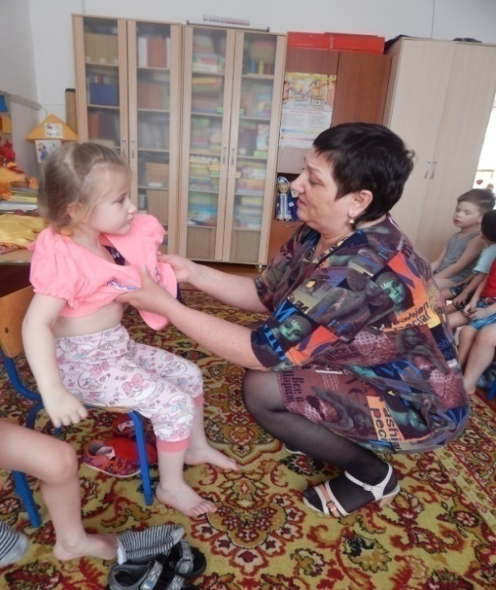


Slide 25



Изготовление масок для театрализованной деятельности.
Выставка детского творчества: «Любимые герои»,
«Моя любимая сказка».
Выставка «Книжка-малышка»
Итоговое мероприятие по проектной деятельности «В гости к бабушке Варварушке ».

Slide 26


Итоговое мероприятие по проектной деятельности
«В гости к бабушке Варварушке».

Slide 27




Slide 28




Slide 29
Дети:
повысилась речевая, познавательная и творческая активность детей, обогатился словарный запас;
владеют навыками общения друг с другом по поводу организации и проведении игры при участии взрослого;
принимают и выполняют цепочки игровых действий в обозначенных сюжетах;
сформировано умение передавать характер персонажа интонационной выразительностью речи, мимикой, жестами;
получают удовлетворение от результатов своего труда;
сформировано положительное отношение к режимным моментам.

Slide 30
Педагоги:
создана в группе предметно-пространственно-развивающая среда по познавательно-речевому развитию, для приобщения детей к художественной литературе;
повысилось качество образовательного процесса по речевому, познавательному, художественно-эстетическому развитию через организацию образовательной и совместной деятельности детей и педагогов .
Родители :
повысилась педагогическая компетентность родителей в вопросах познавательно-речевого, художественно-эстетического развития дошкольников в условиях семейного воспитания через малые формы фольклора;
укрепилась связь семьи и ДОУ в образовательном процессе.

Slide 31
Вывод
Подводя итоги работы по разработке проекта «Фольклор детям», можно отметить, что работа по данному направлению действительно необходима и приносит результаты. В проекте показана система работы с детьми и раскрыто содержание основных форм взаимодействия с семьей.
Заключение
Проект «Фольклор детям» направлен на познавательно-речевое, художественно-эстетическое развитие детей с ЗПР дошкольного возраста посредством устного народного творчества, что является одной из насущных проблем современной педагогики.
Реализация данного проекта подтверждает, что систематическое привлечение малых форм детского фольклора в педагогический процесс может быть важнейшим источником и резервом успешного познавательно-речевового, художественно-эстетического и эмоционального развития детей дошкольного возраста.

Slide 32
СПАСИБО ЗА ВНИМАНИЕ

